Slide 1
Информационни
технологии
ЗИП 5. клас
Презентации с
Open Office
ДШ

Slide 2
Стартиране програмата
Start → OpenOffice.org

Slide 3
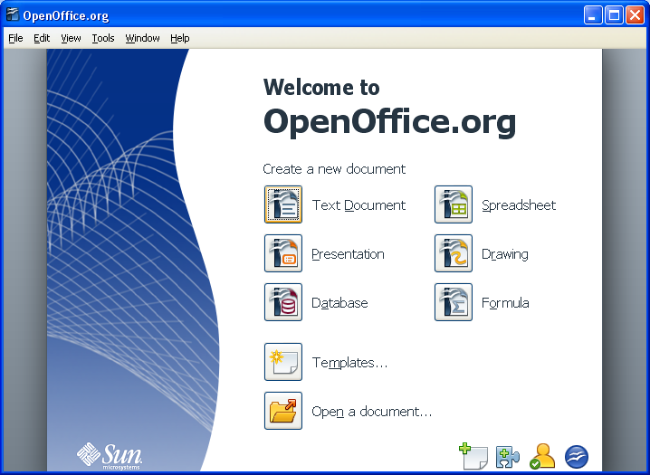
Начален екран

Slide 4
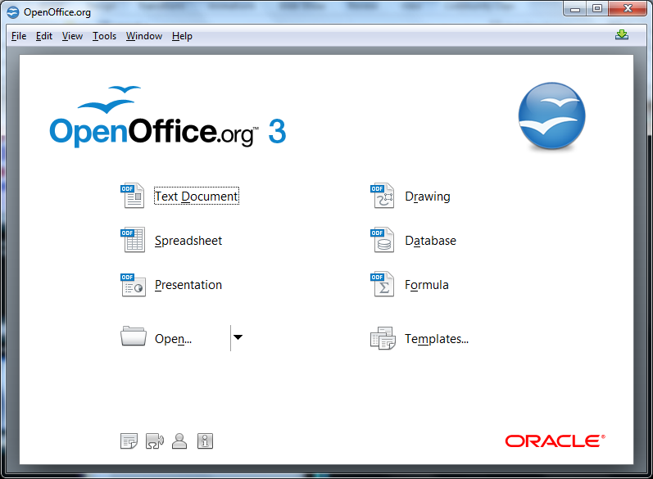
Начален екран

Slide 5
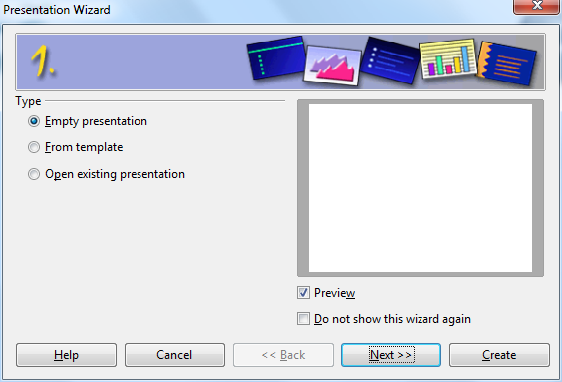
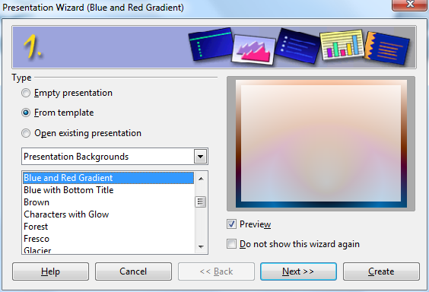
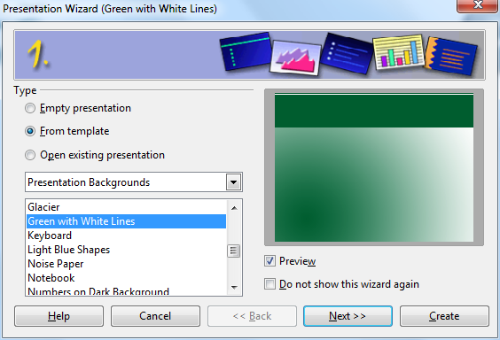
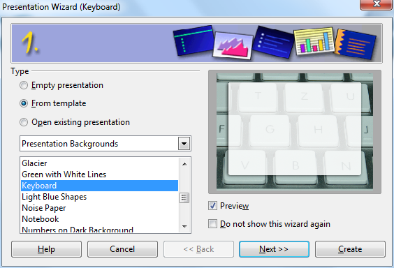
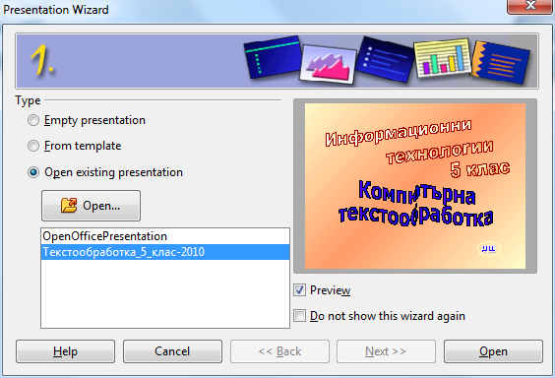
Отваряне на нов файл

Slide 6
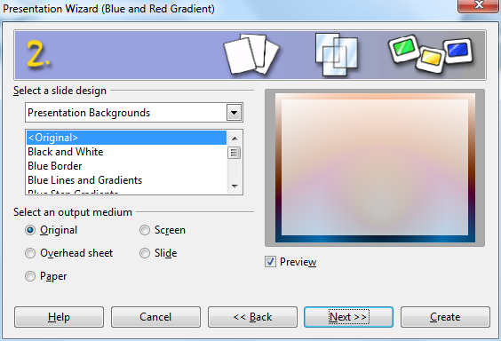
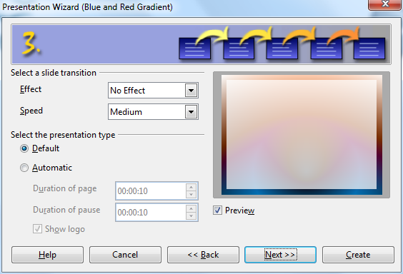
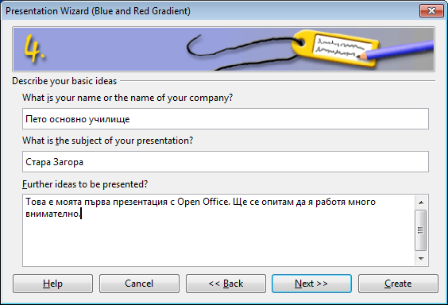
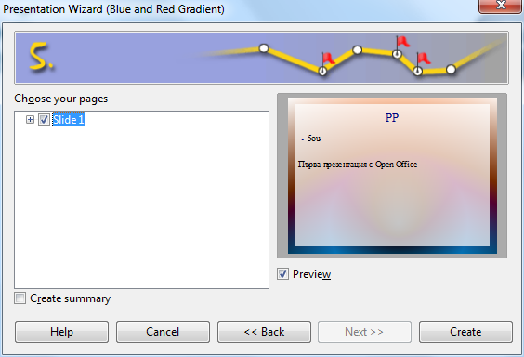
Отваряне на нов файл

Slide 7
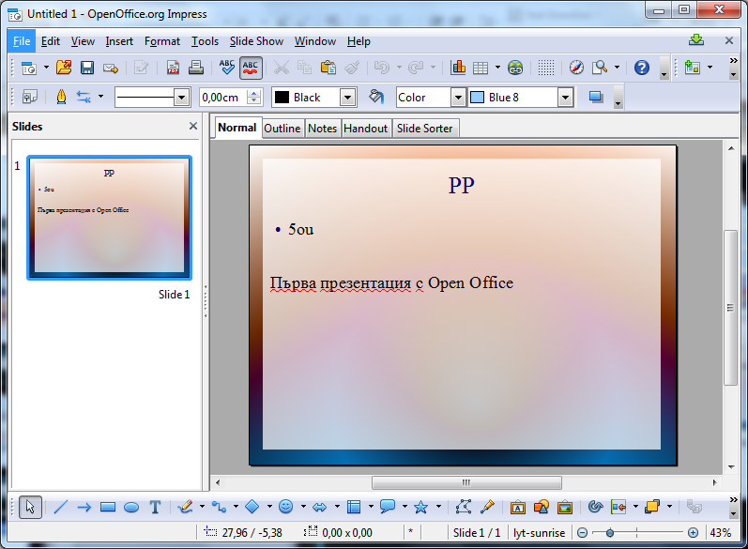
Прозорец на програмата

Slide 8
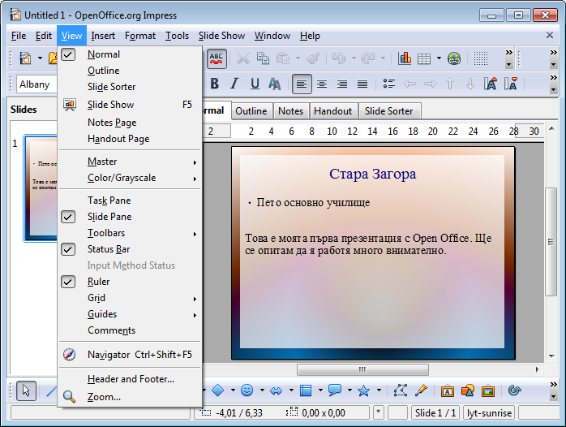
Прозорец на програмата
View / Slide Pane

Slide 9
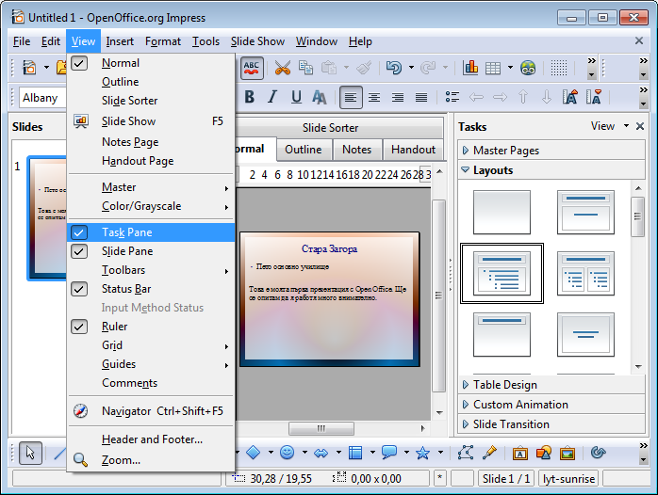
Прозорец на програмата
View / Task Pane

Slide 10
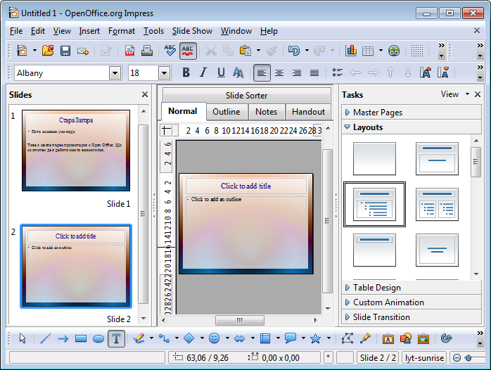
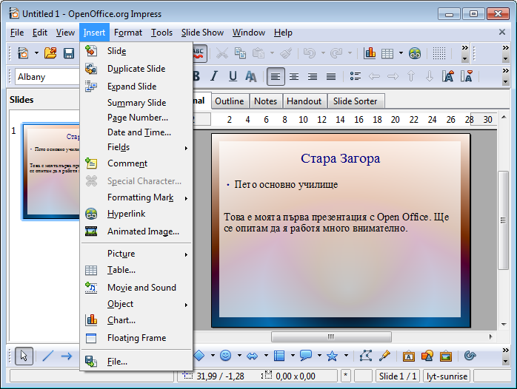
Прозорец на програмата
Insert / Slide

Slide 11
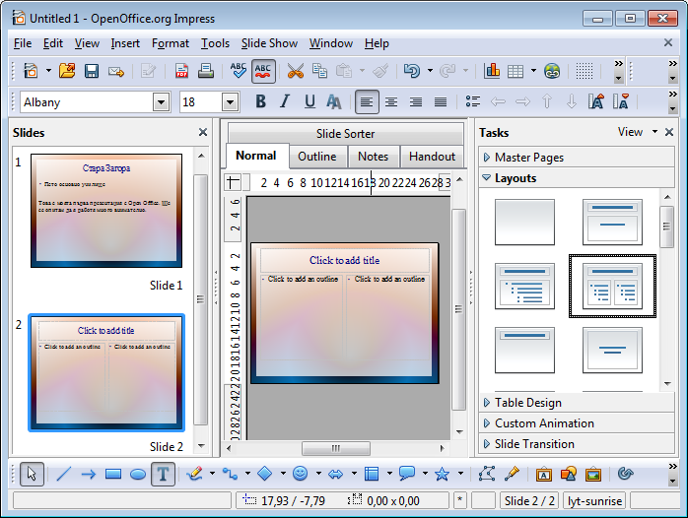
Прозорец на програмата
View / Task Pane

Slide 12
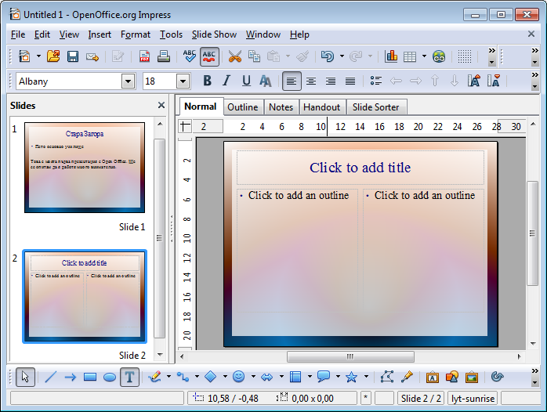
Прозорец на програмата

Slide 13
Задача:
Да се направи презентация от 6 кадъра с програмата Open Office Impress.
Първи кадър:
заглавие - Седмично разписание
подзаглавие – име, фамилия, клас, номер.
От втори до шести кадър:
заглавие – Понеделник, Вторник,..., Петък
съдържание – учебната програма за деня

Slide 14
Приятна работа
с Open Office
Impress!

